Slide 1
Môn Tiếng Việt lớp 3
Từ ngữ chỉ đặc điểm, hoạt động; Câu nêu đặc điểm
(Tuần 2)

Slide 2
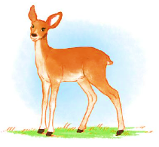
Thứ Sáu ngày 18 tháng 8 năm 2023
Bài 4: LẦN ĐẦU RA BIỂN (T3)
1. Luyện tập.
Bài 1. Sắp xếp các từ in đậm màu đỏ dưới đây vào nhóm thích hợp.
a, Ở bờ ao nhà tôi có một bụi kim ngân. Cứ vào dịp tháng Năm, từ các kẽ lá nảy ra từng chùm hoa hai bông, một bông màu vàng, một bông màu trắng, nhỏ xíu, thơm ngát.
(Theo Trần Hoài Dương)
b, Nai con có bộ lông màu nâu nhạt, mịn màng, bốn cẳng cao nghều như là đi trên đôi cà kheo. Cái đầu dài và nhỏ, hai tai vểnh lên.
(Nguyệt Ánh)

Slide 3
Thứ Sáu ngày 18 tháng 8 năm 2023
Bài 4: LẦN ĐẦU RA BIỂN (T3)
1. Luyện tập.
Bài 1. Sắp xếp các từ in đậm màu đỏ dưới đây vào nhóm thích hợp.
cao nghều,
nhỏ,
vàng,
trắng,
nhỏ xíu,
thơm ngát,
dài,
nâu nhạt
Từ chỉ màu sắc | Từ chỉ hình dáng, kích thước | Từ chỉ hương vị

Slide 4
Bài 2.
a, Tìm thêm từ ngữ chỉ đặc điểm theo ba nhóm sau.
Từ chỉ màu sắc | Từ chỉ hình dáng, kích thước | Từ chỉ hương vị
xanh, trắng, đỏ chót, tím ngắt,...
bé nhỏ, rộng mênh mông, hẹp, dày, mỏng, khổng lồ, tí hon,...
thơm, đắng, chua, cay, mặn, ngọt,...
b, Đặt câu với 2 - 3 từ ngữ tìm được
M: Hoa mướp màu vàng rực rỡ.
…………………………………………………………………………………………………………………………………………………………………………........

Slide 5
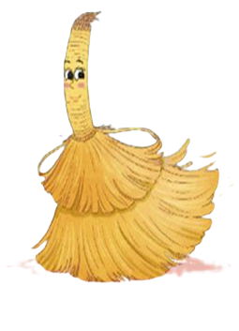
Bài 3. Dựa vào tranh, chọn từ thích hợp thay cho ô trống.
CÔ CHỔI RƠM
Trong họ hàng nhà chổi thì cô bé chổi rơm vào loại cô cũ………. nhất. Cô có chiếc váy ………... . Không ai đẹp bằng. Áo của ng tết săn lại, cuốn từng vòng quanh người, trông cứ như là áo len vậy.
Tuy ……...... nhưng chổi rơm rất được việc. Ngày hai lần, chị Thùy linh mang chổi ra nhà. Chỉ quét nhà thôi, còn sân, vườn đã có chổi khác cứng hơn.
(Theo Vũ Duy Thông)
bé
vàng óng
xinh xắn

